Slide 1
Chapter 6
CSS3 기본 사용법과 선택자
06-1
웹 문서에 디자인 입히기
06-2
스타일과 스타일 시트
06-3
CSS 기본 선택자
06-4
캐스케이딩 스타일 시트

Slide 2
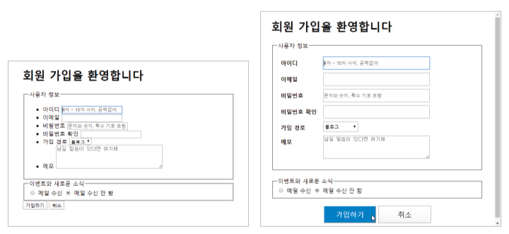
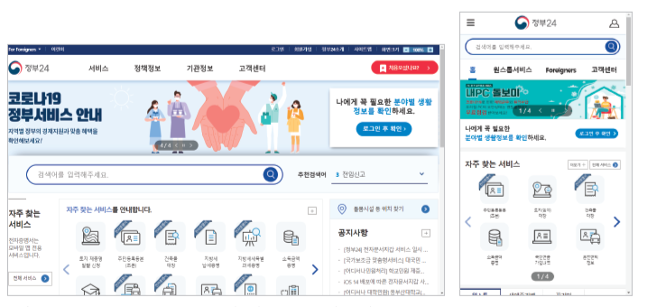
웹 문서에 디자인 입히기
왜 스타일을 사용할까
HTML로는 웹 사이트의 내용을 나열하고 CSS로는 웹 문서의 디자인을 구성 → 스타일을 사용하면 웹 문서의 내용과 상관없이 디자인만 바꿀 수 있다
다양한 기기에 맞게 탄력적으로 바뀌는 문서를 만들 수 있다 → 반응형 웹 디자인
마크업만 했을 때
스타일을 적용했을 때
PC 화면
모바일 화면

Slide 3
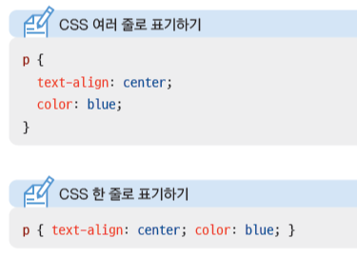
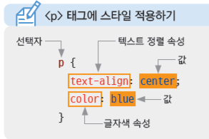
스타일과 스타일 시트
스타일 형식 알아보기
스타일 규칙 작성 방법
중괄호( { } ) 사이에 스타일 규칙 나열
규칙이 여러 개일 경우 세미콜론(;)으로 구분
스타일 규칙
텍스트 단락의
글자를 가운데로 정렬
글자색을 파랑으로 지정하고 싶다면
스타일 주석
/*와 */ 사이에 주석 내용 입력
한 줄 또는 여러 줄을 입력 가능

Slide 4
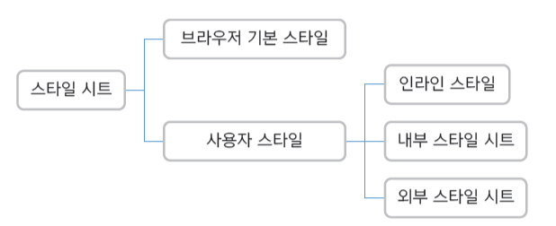
스타일과 스타일 시트
스타일 시트
인라인 스타일
스타일 시트를 사용하지 않고 스타일을 적용할 대상에 직접 표시
스타일을 적용하고 싶은 태그에 style 속성을 사용해 style=“속성: 속성 값;” 형태로 스타일 적용
내부 스타일 시트
웹 문서 안에서 사용할 스타일을 문서 안에 정리한 것
모든 스타일 정보는 <head> 태그와 </head> 태그 안에서 정의
<style> 태그와 </style> 태그 사이에 작성
브라우저 기본 스타일
브라우저에서 기본으로 적용하는 스타일
웹 문서에서 아무 스타일도 적용하지 않고 HTML만 사용해도 그 기능에 따라 크기에 맞게 보여줌
외부 스타일 시트
여러 웹 문서에서 사용할 스타일을 별도 파일로 저장해 놓고 필요할 때마다 파일에서 가져와 사용
<style> 태그 없이 <link> 태그만 사용해 미리 만들어 놓은 외부 스타일 시트 파일 연결

Slide 5
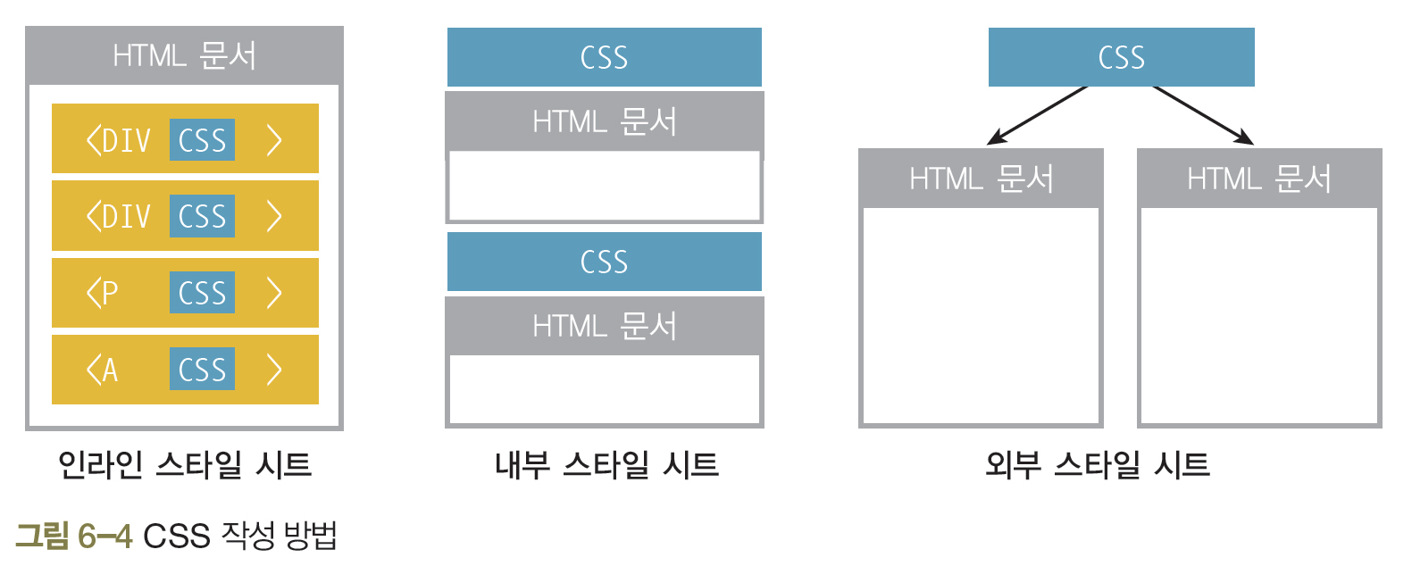
CSS의 사용 위치

Slide 6
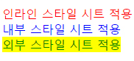
CSS의 사용 위치
02 CSS3 기본 사용법
스타일 시트 사용 위치 확인하기
p3 {
color: green;
background-color: yellow;
}
<head>
<!-- 외부 스타일 시트 적용 방법 -->
<link type="text/css" rel="stylesheet" href="01_cssstyle_external.css"></link>
<style>
p2 { /* 내부 스타일 시트 적용 방법 */
color: blue;
}
</style>
</head>
<body>
<!-- 인라인 스타일 시트 적용 방법 -->
<p1 style="color: red;">인라인 스타일 시트 적용</p1><br>
<p2>내부 스타일 시트 적용</p2><br>
<p3>외부 스타일 시트 적용</p3><br>
</body>
Notes:
01_cssstyle_external.c
css_apply.htmlss

Slide 7
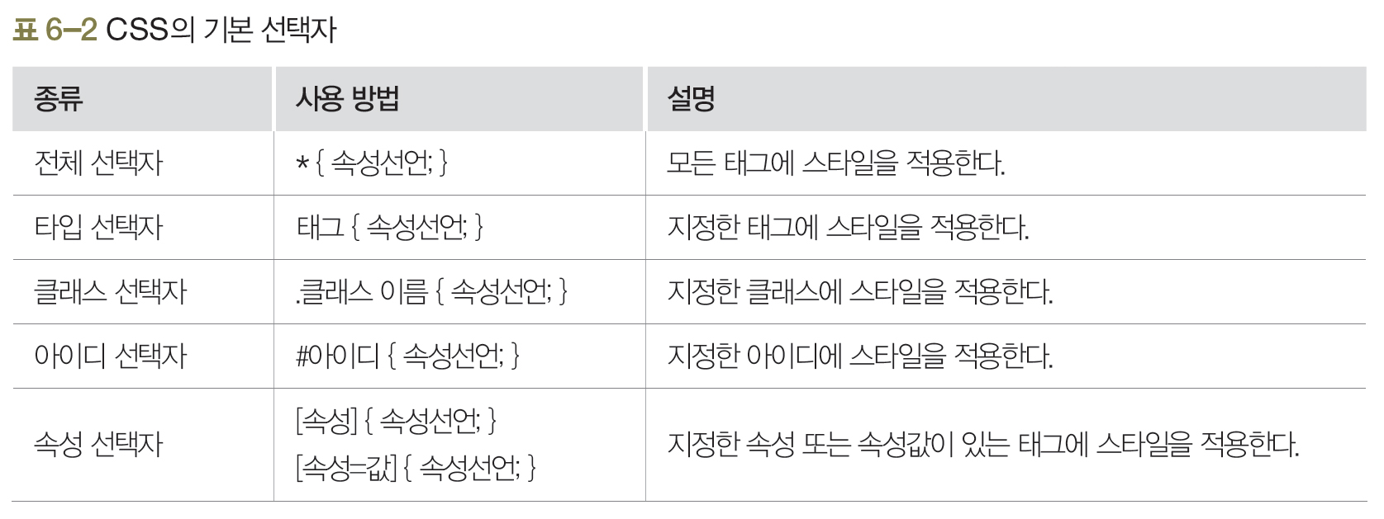
CSS 기본 선택자

Slide 8


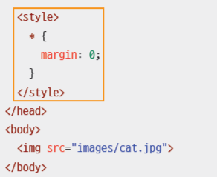
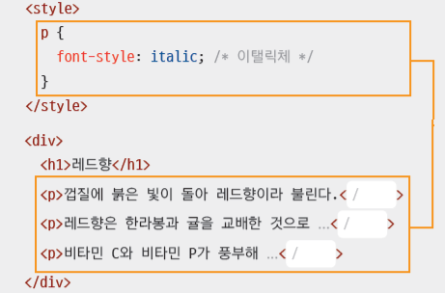
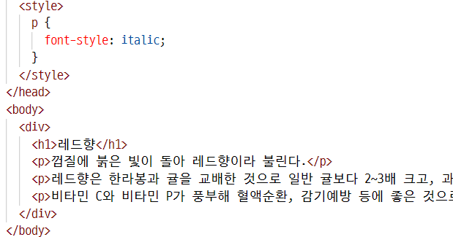
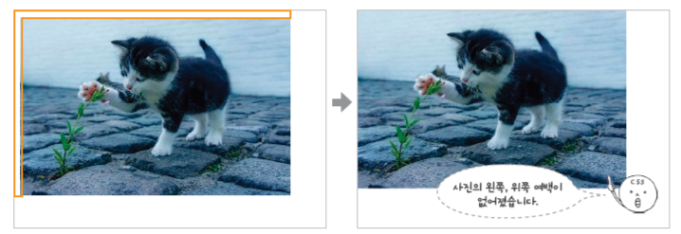
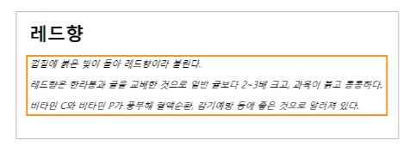
CSS 기본 선택자
전체 선택자
타입 선택자
페이지에 있는 모든 요소를 대상으로 스타일을 적용할 때 사용
웹 브라우저의 기본 스타일을 초기화할 때 자주 사용
문서에서 특정 태그를 사용한 모든 요소에 스타일이 적용됨

Slide 9
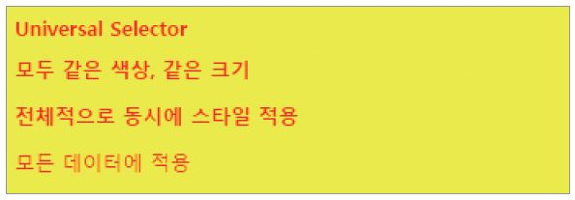
CSS 기본 선택자
03 CSS3 선택자
전체 선택자 사용하기
<head>
<style>
* {
color: red;
background-color: yellow;
font-size: 13px;
}
</style>
</head>
<body>
<h1>Universal Selector</h1>
<h2>모두 같은 색상, 같은 크기</h2>
<h3>전체적으로 동시에 스타일 적용</h3>
<p>모든 데이터에 적용</p>
</body>
Notes:
03_css_universal.html

Slide 10


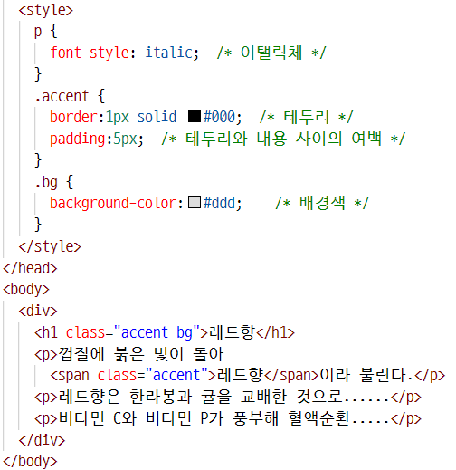
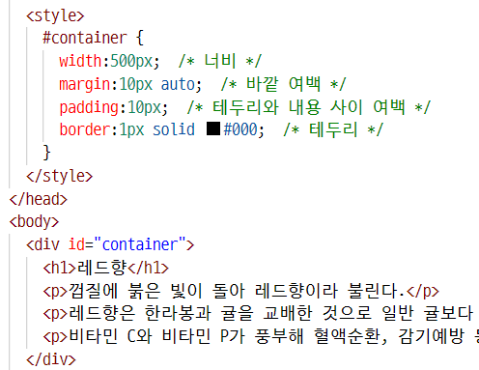
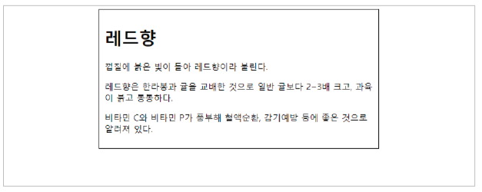
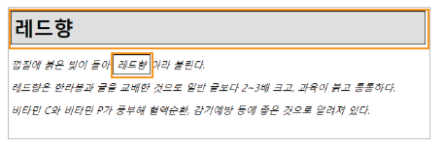
CSS 기본 선택자
class 선택자
id 선택자
요소의 특정 부분에만 스타일 적용
마침표(.) 다음에 클래스 이름 지정
문서 안에서 여러 번 반복할 스타일이라면 클래스 선택자로 정의
요소의 특정 부분에만 스타일 적용
파운드(#) 다음에 id 이름 지정
문서 안에서 한번만 사용한다면 id 선택자로 정의

Slide 11

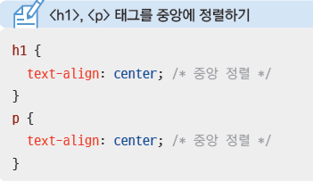
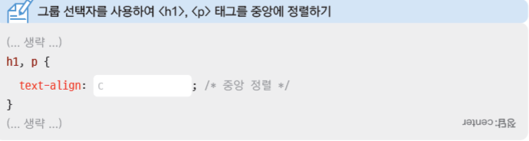

CSS 기본 선택자
그룹 선택자
같은 스타일을 사용하는 선택자를 한꺼번에 정의
쉼표(,)로 구분해 여러 선택자를 나열

Slide 12
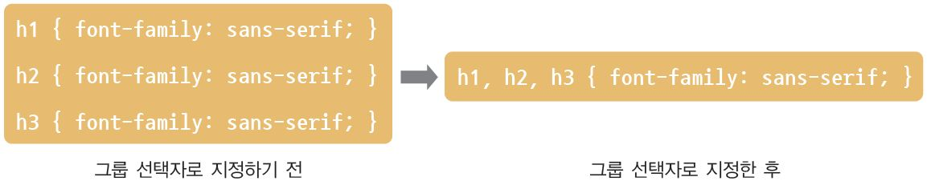
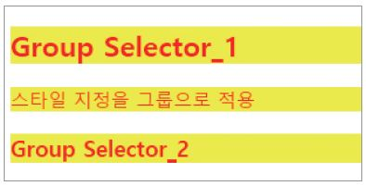
기본 선택자
03 CSS3 선택자
그룹 선택자
그룹 선택자 사용하기
<head>
<style>
h3, p, h2 { color: red; background-color: yellow; }
</style>
</head>
<body>
<h2>Group Selector_1</h2>
<p>스타일 지정을 그룹으로 적용</p>
<div>
<h3>Group Selector_2</h3>
</div>
</body>
Notes:
ch06/16_css_group.html

Slide 13
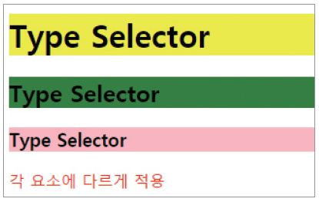
CSS 기본 선택자
03 CSS3 선택자
타입 선택자 사용하기
<head>
<style>
h1 { background-color: yellow; }
h2 { background-color: green; }
h3 { background-color: pink; }
p { color: red; }
</style>
</head>
<body>
<h1>Type Selector</h1>
<h2>Type Selector</h2>
<h3>Type Selector</h3>
<p>각 요소에 다르게 적용</p>
</body>
Notes:
04_css_type.html

Slide 14
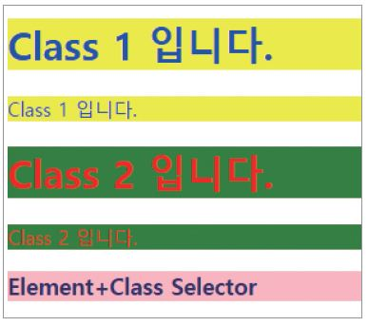
CSS 기본 선택자
03 CSS3 선택자
클래스 선택자 사용하기
<head>
<style>
.class1 {
color: blue;
background-color: yellow;
}
.class2 {
color: red;
background-color: green;
}
h3.class1 {
color: navy;
background-color: pink;
}
</style>
</head>
<body>
<h1 class="class1">Class 1 입니다.</h1>
<p class="class1">Class 1 입니다.</p>
<h1 class="class2">Class 2 입니다.</h1>
<p class="class2">Class 2 입니다.</p>
<h3 class="class1">Element+Class Selector</h3>
</body>
Notes:
05_css_class.html

Slide 15
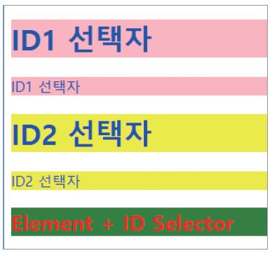
CSS 기본 선택자
03 CSS3 선택자
아이디 선택자 사용하기
<head>
<style>
#id1 {
color: blue;
background-color: pink;
}
#id2 {
color: blue;
background-color: yellow;
}
h2#id1 {
color: red;
background-color: green;
}
</style>
</head>
<body>
<h1 id="id1">ID1 선택자</h1>
<p id="id1">ID1 선택자</p>
<h1 id="id2">ID2 선택자</h1>
<p id="id2">ID2 선택자</p>
<h2 id="id1">Element+ID Selector</h2>
</body>
Notes:
06_css_id.html

Slide 16
캐스케이딩 스타일 시트
캐스케이딩의 의미
캐스캐이딩(Cascading) : ‘위에서 아래로 흐른다’는 뜻. 즉 계단식으로 적용된다는 의미로 사용.
선택자에 여러 스타일이 적용될 때 스타일 충돌을 막기 위해 우선순위에 따라 적용할 스타일을 결정함.
스타일 충돌을 막는(캐스캐이딩)의 원칙
① 스타일 우선순위 - 스타일 규칙의 중요도와 적용 범위에 따라 우선순위가 결정되고 그 우선순위에 따라 위에서 아래로 스타일 적용
② 스타일 상속 - 태그들의 포함 관계에 따라 부모 요소의 스타일을 자식 요소로, 위에서 아래로 전달
※ 스타일 시트에서 ‘캐스캐이딩’은 가장 기본적인 개념이기 때문에 일반적으로 ‘스타일 시트’는 ‘캐스캐이딩 스타일 시트(CSS)’와 같은 의미로 사용됨

Slide 17
캐스케이딩 스타일 시트
원칙 1: 스타일 우선 순위
1. 얼마나 중요한가에 따라
2. 얼마나 한정 지을 수 있는가에 따라
시스템에서 만든 스타일. 사용자가 제어할 수 없음
!important
어떤 스타일보다 우선 적용되는 스타일
사용자 스타일
웹 사이트를 만들 때 제작자가 만든 스타일
인라인 스타일
해당 태그에만 적용되는 스타일
제작자 스타일
브라우저의 기본 스타일
id 스타일
특정 부분에만 적용되는 스타일. 문서 안에서 한번만 사용됨
브라우저 스타일
클래스 스타일
특정 부분에만 적용되는 스타일. 문서 안에서 여러 번 사용됨
타입 스타일
특정 태그에만 적용되는 스타일
문서 안의 같은 태그에 모두 적용됨
3. 소스 순서에 따라
중요도와 명시도가 같다면 소스 순서에 따라 결정
소스에서 나중에 온 스타일이 먼저 온 스타일을 덮어씀

Slide 18
캐스케이딩 스타일 시트
원칙 2: 스타일 상속
자식 요소에서 별도로 스타일을 지정하지 않으면 부모 요소에 있는 스타일 속성들이 자식 요소로 전달됨.
상속을 이용하면 스타일 시트를 효과적으로 만들 수 있다
주의할 것은 스타일의 모든 속성이 부모 요소에서 자식 요소로 상속되는 것은 아니라는 점 (예, 글자 색은 상속되지만 배경 색은 상속되지 않음)

Slide 19
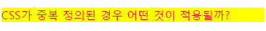
CSS의 우선순위
02 CSS3 기본 사용법
CSS 적용 우선순위 살펴보기
p {
color: green;
background-color: yellow;
}
<head>
<!-- 외부 스타일 시트를 정의하는 위치가 중요 -->
<link type="text/css" rel="stylesheet" href="02_css_override.css"></link>
<style>
p { color: blue; }
p { color: yellow; }
p { color: red; }
</style>
</head>
<body>
<p>CSS가 중복 정의된 경우 어떤 것이 적용될까?</p>
</body>
Notes:
02_css_override1.html

Slide 20
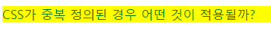
CSS의 우선순위
02 CSS3 기본 사용법
CSS 적용 우선순위 살펴보기
<head>
<style>
p { color: blue; }
p { color: yellow; }
p { color: red; }
</style>
<!-- 외부 스타일 시트를 정의하는 위치가 중요(최종 적용) -->
<link type="text/css" rel="stylesheet" href="02_css_override.css"></link>
</head>
<body>
<p>CSS가 중복 정의된 경우 어떤 것이 적용될까?</p>
</body>
Notes:
02_css_override2.html

Slide 21
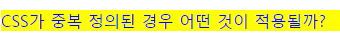
CSS의 우선순위
02 CSS3 기본 사용법
CSS 적용 우선순위 살펴보기
<head>
<style>
p { color: blue!important; }
p { color: yellow; }
p { color: red; }
</style>
<!-- 외부 스타일 시트를 정의하는 위치가 중요(최종 적용) -->
<link type="text/css" rel="stylesheet" href="02_css_override.css"></link>
</head>
<body>
<p>CSS가 중복 정의된 경우 어떤 것이 적용될까?</p>
</body>
Notes:
02_css_override3.html

